Slide 1

넷째마당
딥러닝 기본기 다지기

Slide 2
15장 실제 데이터로 만들어 보는 모델
1 데이터 파악하기
2 결측치, 카테고리 변수 처리하기
3 속성별 관련도 추출하기
4 주택 가격 예측 모델

Slide 3

실제 데이터로 만들어 보는 모델
실제 데이터로 만들어 보는 모델
Notes:
준비된 데이터는 아이오와주 에임스 지역에서 2006년부터 2010년까지 거래된 실제 부동산 판매 기록
주거 유형, 차고, 자재 및 환경에 관한 80개의 서로 다른 속성을 이용해 집의 가격을 예측해 볼 예정

Slide 4
1 데이터 파악하기

Slide 5
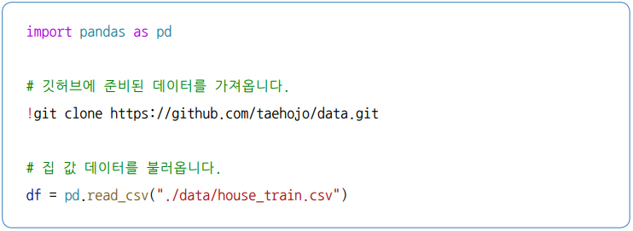
1 데이터 파악하기
데이터 파악하기
먼저 데이터를 불러와 확인해 보자

Slide 6

1 데이터 파악하기
데이터 파악하기
데이터를 미리 살펴보자

Slide 7
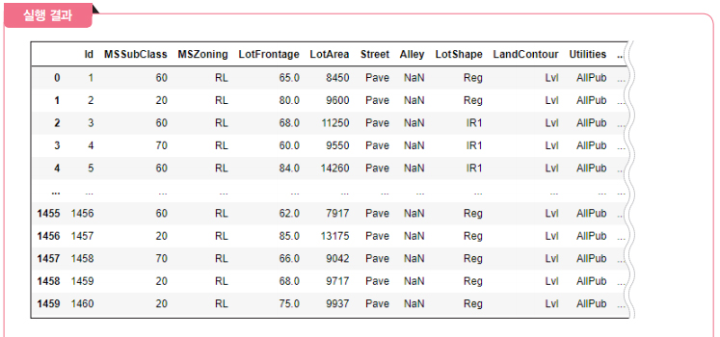
1 데이터 파악하기
데이터 파악하기

Slide 8
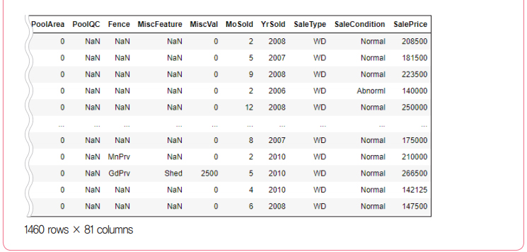
1 데이터 파악하기
데이터 파악하기
Notes:
SalePrice항목이 클래스에 해당하며 집 값에 해당하는 부분이다. 앞에 있는 데이터를 이용해서 집값에 얼마에 해당하는 지 예측하는 것이다,
전체 데이터는 총 80개의 속성으로 이루어져 있고 1460개의 데이터로 이루어져 있다.
데이터를 확인 해보면 모든 항목에 값이 저장되어 있지 않는 것을 알 수 있는 데 이것을 결측치라고 한다.

Slide 9

1 데이터 파악하기
데이터 파악하기
이제 각 데이터가 어떤 유형으로 되어 있는지 알아보자

Slide 10
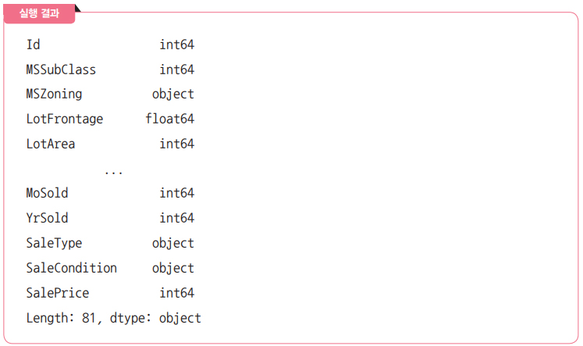
1 데이터 파악하기
데이터 파악하기

Slide 11
2 결측치, 카테고리 변수 처리하기

Slide 12

2 결측치, 카테고리 변수 처리하기
결측치, 카테고리 변수 처리하기
앞 장에서 다루었던 데이터와 차이점은 아직 전처리가 끝나지 않은 상태의 데이터라 측정 값이 없는 결측치가 있다는 것
결측치가 있는지 알아보는 함수는 isnull()
결측치가 모두 몇 개인지 세어 가장 많은 것부터(내림차순) 순서대로 나열한 후 처음 20개만 출력하는 코드는 다음과 같음

Slide 13
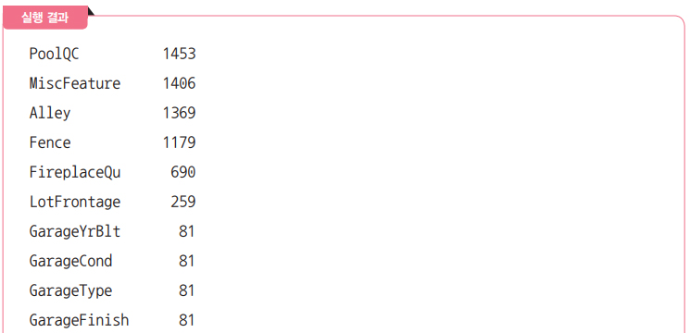
2 결측치, 카테고리 변수 처리하기
결측치, 카테고리 변수 처리하기
Notes:
결측치가 가장 많은 것 부터 추력되고 있다.
PoolQC라는 항목은 1,460개의 샘플 중에서 1,453개나 비어 있을 만큼 빠진 곳(결측치)이 많은 것을 확인할 수 있음
결측치를 처리해주어야 한다.

Slide 14
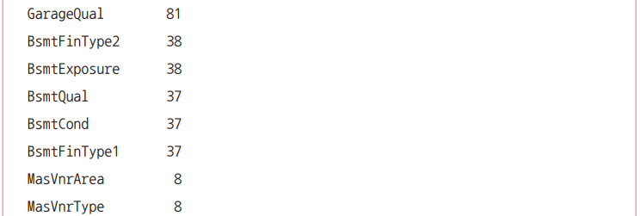
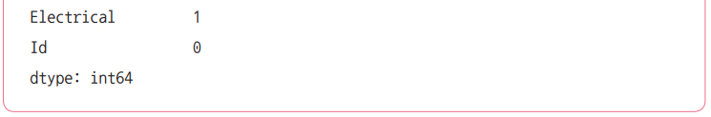
2 결측치, 카테고리 변수 처리하기
결측치, 카테고리 변수 처리하기

Slide 15

2 결측치, 카테고리 변수 처리하기
결측치, 카테고리 변수 처리하기
이제 모델을 만들기 위해 데이터를 전처리하겠음
먼저 12.3절에서 소개되었던 판다스의 get_dummies() 함수를 이용해 카테고리형 변수를 0과 1로 이루어진 변수로 바꾸어 줌

Slide 16

2 결측치, 카테고리 변수 처리하기
결측치, 카테고리 변수 처리하기
결측치를 채워 줌
결측치를 채워 주는 함수는 판다스의 fillna()
괄호 안에 df.mean()을 넣어 주면 평균값으로 채워 줌
Notes:
Fillna라는 함수를 이용해서 결측치를 채워 줄 수 있다.
df.mean()은 모든 항목을 각각의 평균값을 구하는 것이다.
df = df.fillna(df.mean())는 각각의 항목의 결측치를 항목의 평균값으로 채운다는 것이고‘
문자인 경우 평균값을 구하지 못하므로 문자인 경우 0또는 1로 변경할 수 있게 df = pd.get_dummies(df)를 사용해주었다.

Slide 17
2 결측치, 카테고리 변수 처리하기
결측치, 카테고리 변수 처리하기
특정한 값으로 대체하려면 fillna() 함수의 괄호 안에 해당 값을 적으면 됨
예를 들어 결측치를 모두 0으로 바꾸려면 fillna(0)이 됨
dropna()를 사용하면 결측치가 있는 속성을 제거
이때 dropna(how='any')는 결측치가 하나라도 있으면 삭제하라는 의미이고, dropna(how='all')은 모든 값이 결측치일 때 삭제하라는 의미

Slide 18

2 결측치, 카테고리 변수 처리하기
결측치, 카테고리 변수 처리하기
이제 업데이트된 데이터 프레임을 출력해 보자

Slide 19
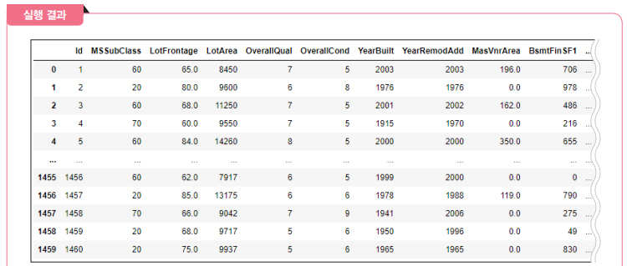
2 결측치, 카테고리 변수 처리하기
결측치, 카테고리 변수 처리하기
Notes:
Nan 즉, 결측치가 없이 모두 채워진것을 확인 할 수 있다.

Slide 20
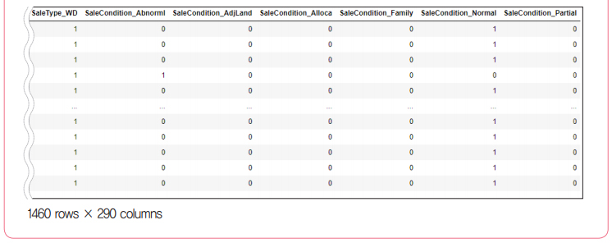
2 결측치, 카테고리 변수 처리하기
결측치, 카테고리 변수 처리하기
결측치는 보이지 않으며, 카테고리형 변수를 모두 원-핫 인코딩 처리하므로 전체 열이 81개에서 290개로 늘었음

Slide 21
3 속성별 관련도 추출하기

Slide 22
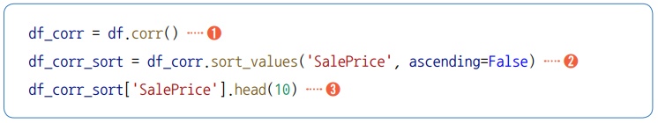
3 속성별 관련도 추출하기
속성별 관련도 추출하기
이 중에서 우리에게 필요한 정보를 추출해 보자
먼저 데이터 사이의 상관관계를 df_corr 변수에 저장
집 값과 관련이 큰 것부터 순서대로 정렬해 df_corr_ sort 변수에 저장
집 값과 관련도가 가장 큰 열 개의 속성들을 출력
Notes:
df_corr=df.corr() 데이터의 상관관계를 알 수 있는 함수
df_corr_sort=df_corr.sort_values('SalePrice', ascending=False) 는 SalePrice 즉 집값에 상관관계가 있는 것들만 가지고 와 내림차순으로 가져오도록 했다.
df_corr_sort['SalePrice'].head(10)는 집값에 고나련있는 항목 10개를 가져오라고 했다.

Slide 23
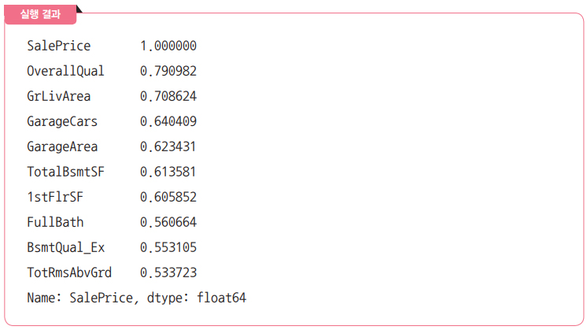
3 속성별 관련도 추출하기
속성별 관련도 추출하기

Slide 24
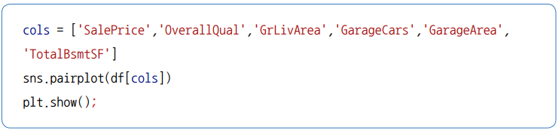
3 속성별 관련도 추출하기
속성별 관련도 추출하기
추출된 속성들과 집 값의 관련도를 시각적으로 확인하기 위해 상관도 그래프를 그려 보자
Notes:
상관관계를 알아보기 위해 상관관계그래프를 보면 집값이 커지면 항목들의 값도 커지는 것을 알 수 있다.

Slide 25
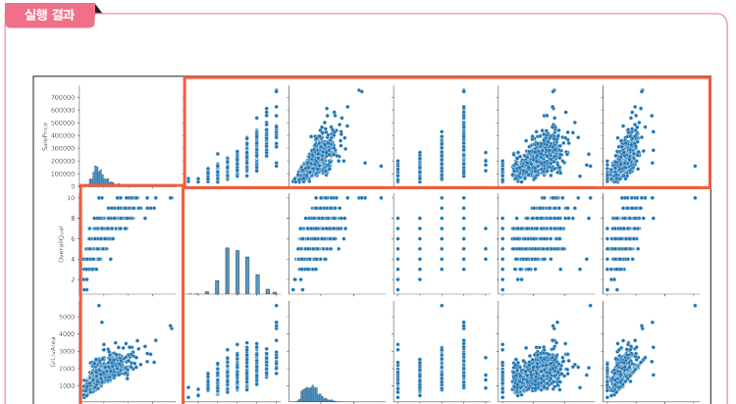
3 속성별 관련도 추출하기
속성별 관련도 추출하기
▼ 그림 15-1 | 추출된 속성들과 집 값의 관련도

Slide 26
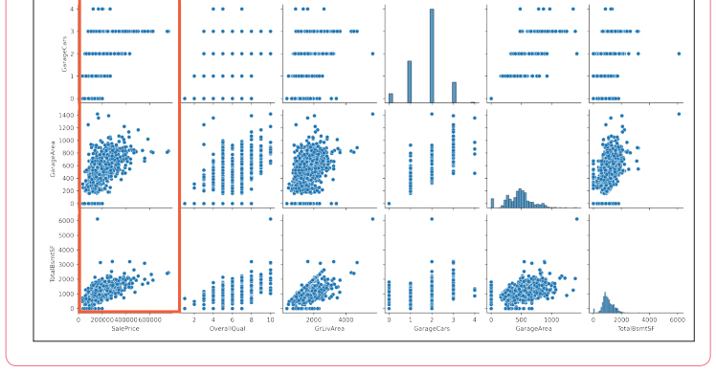
3 속성별 관련도 추출하기
속성별 관련도 추출하기
선택된 속성들이 집 값(SalePrice)과 양의 상관관계가 있음을 확인할 수 있음(빨간색 사각형으로 표시한 부분)

Slide 27
4 주택 가격 예측 모델

Slide 28
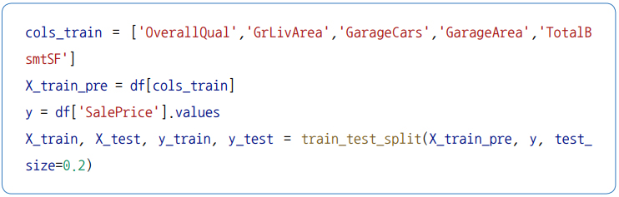
4 주택 가격 예측 모델
주택 가격 예측 모델
이제 앞서 구한 중요 속성을 이용해 학습셋과 테스트셋을 만들어 보자
집 값을 y로, 나머지 열을 X_train_pre로 저장한 후 전체의 80%를 학습셋으로, 20%를 테스트셋으로 지정
Notes:
상관관계가 깊은 'OverallQual','GrLivArea','GarageCars','GarageArea','TotalBsmtSF’의 5가지의 항목을 cols_train 리스트에 저장 해보겠다.
X_train_pre에 cols_train 리스트에 있는 항목만 df에서 가져와 저장한다. 즉 학습셋을 만들어 주었다.
y = df['SalePrice'].values라고 하여 SalePrice인 클래스에 해당되는 값을 저장한다.
X_train, X_test, y_train, y_test = train_test_split(X_train_pre, y, test_size=0.2) 학습셋과 테스트셋을 8:2 로 나눈다.

Slide 29
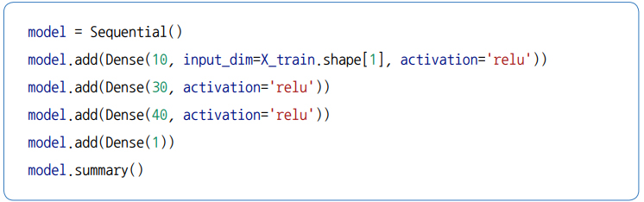
4 주택 가격 예측 모델
주택 가격 예측 모델
모델의 구조와 실행 옵션을 설정
입력될 속성의 개수를 X_train.shape[1]로 지정해 자동으로 세도록 했음

Slide 30

4 주택 가격 예측 모델
주택 가격 예측 모델
실행에서 달라진 점은 손실 함수
선형 회귀이므로 평균 제곱 오차(mean_squared_error)를 적음
Notes:
이번에는 둘중에 하나를 가져오는 것이 아니라 집값이 얼마인지를 가져오는 모델이므로 선형회귀 모델을 사용해야 한다,
그래서 mean_squared_error를 사용했다.

Slide 31
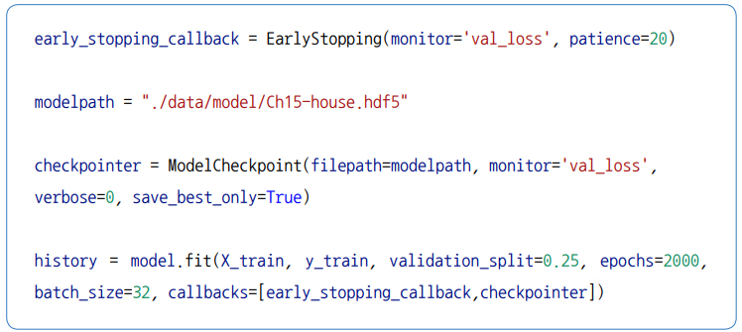
4 주택 가격 예측 모델
주택 가격 예측 모델
20번 이상 결과가 향상되지 않으면 자동으로 중단되게끔 함
저장될 모델 이름을 ‘Ch15-house.hdf5’로 정함
모델은 차후 ‘22장. 캐글로 시작하는 새로운 도전’에서 다시 사용(검증셋을 추가하고 싶을 경우 앞서와 마찬가지로 학습셋, 검증셋, 테스트셋의 비율을 각각 60%, 20%, 20%로 정하면 됨)
Notes:
검증셋과 테스트 셋을 만들어서 학습을 시켜보겠다,

Slide 32
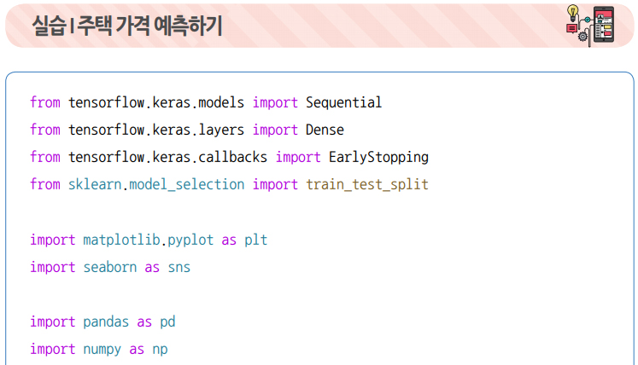
4 주택 가격 예측 모델
주택 가격 예측 모델
모든 코드를 실행하면 다음과 같음

Slide 33
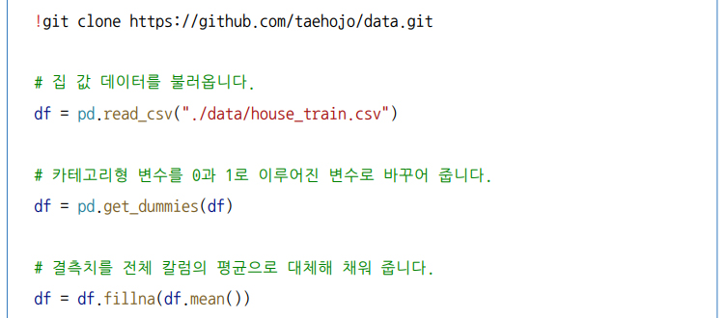
4 주택 가격 예측 모델
주택 가격 예측 모델

Slide 34
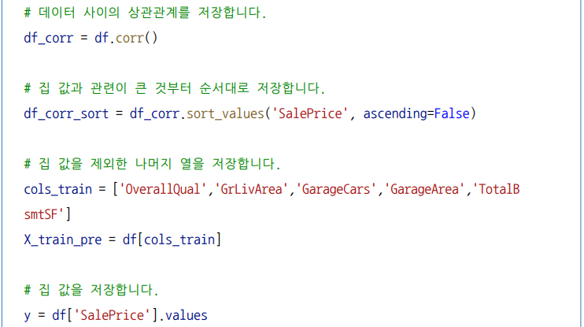
4 주택 가격 예측 모델
주택 가격 예측 모델

Slide 35
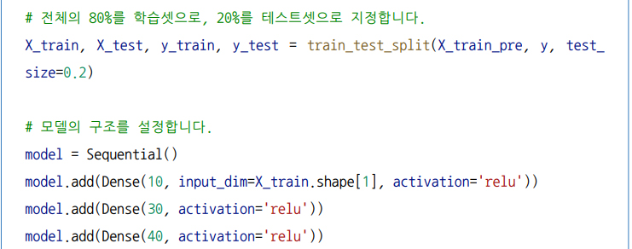
4 주택 가격 예측 모델
주택 가격 예측 모델

Slide 36
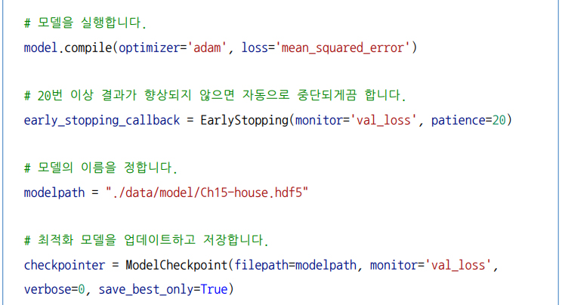
4 주택 가격 예측 모델
주택 가격 예측 모델

Slide 37
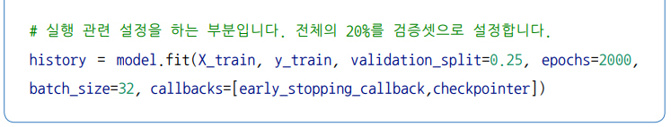
4 주택 가격 예측 모델
주택 가격 예측 모델

Slide 38
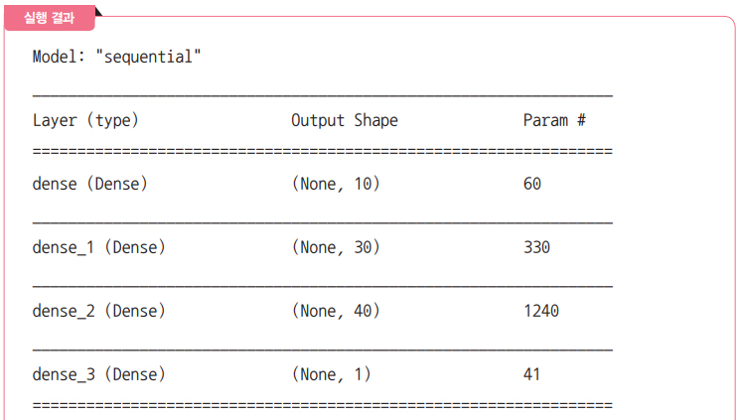
4 주택 가격 예측 모델
주택 가격 예측 모델

Slide 39
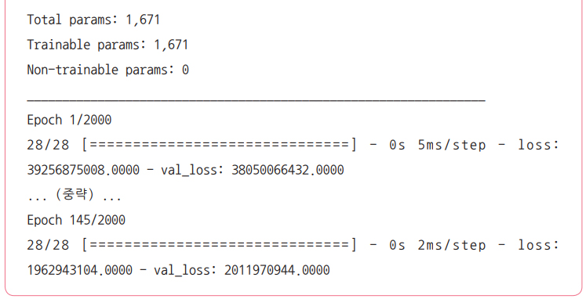
4 주택 가격 예측 모델
주택 가격 예측 모델
145번째에서 학습이 중단

Slide 40
4 주택 가격 예측 모델
주택 가격 예측 모델
학습 중단 시점은 실행할 때마다 다를 수 있음

Slide 41
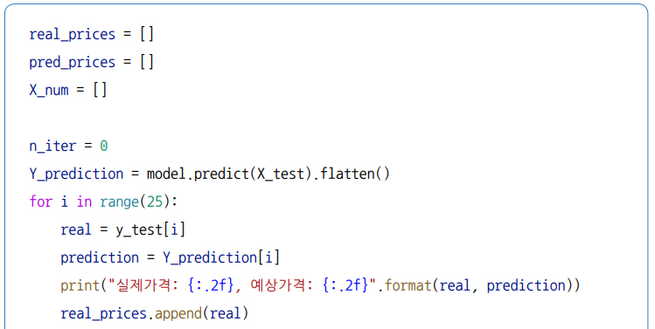
4 주택 가격 예측 모델
주택 가격 예측 모델
학습 결과를 시각화하기 위해 예측 값과 실제 값, 실행 번호가 들어갈 빈 리스트를 만들고 25개의 샘플로부터 얻은 결과를 채워 넣겠음

Slide 42
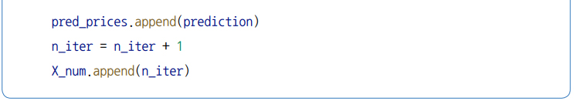
4 주택 가격 예측 모델
주택 가격 예측 모델

Slide 43
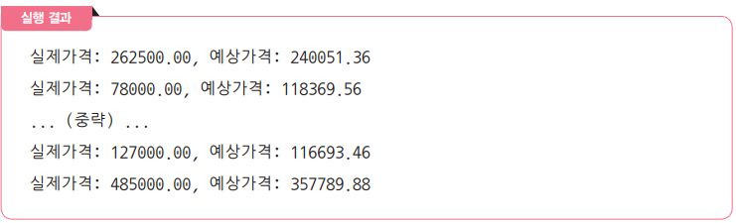
4 주택 가격 예측 모델
주택 가격 예측 모델

Slide 44
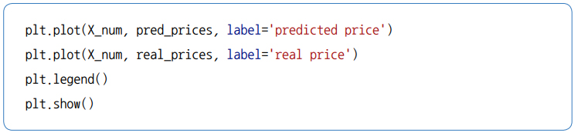
4 주택 가격 예측 모델
주택 가격 예측 모델
그래프를 통해 샘플로 뽑은 25개의 값을 비교해 보자

Slide 45
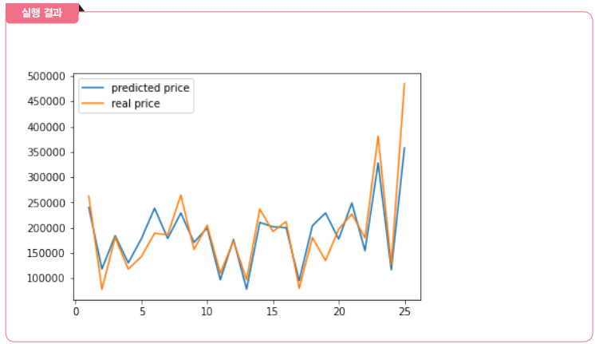
4 주택 가격 예측 모델
주택 가격 예측 모델
▼ 그림 15-2 | 실제 집 값과 예측된 집 값 비교

Slide 46
4 주택 가격 예측 모델
주택 가격 예측 모델
예측된 집 값의 곡선이 실제 집 값의 곡선과 유사하게 움직이고 있음을 볼 수 있음
그림 15-2에 출력되는 곡선의 전체적인 형태는 실행할 때마다 달라질 수 있음
예측된 집 값의 곡선과 실제 집 값의 곡선이 유사하게 움직이면 잘 학습된 것

